Slide 1

IntelligentRobot Control-Image ProcessingLibrary 取扱説明書
ライブラリ作成者：大西海人
資料作成者：大西海人

Slide 2
注意
この説明書の環境構築及びライブラリの導入部分は UbuntuもしくはRaspberrypiOSを使用する前提で作られています。 手持ちのノートパソコン等にこのライブラリを 導入する場合、環境構築は自分で調べて 行うようにしてください。
また、UbuntuやRaspberrypiOSのセットアップなどは 既に終わっている前提です。 セットアップが終わっていない場合は 先に終わらせるようにしてください。

Slide 3
環境構築
コマンドターミナルを開き以下の順でコマンドを実行する
sudo apt update
sudo apt upgrade
これらはOSのアップデートを行うコマンドである。定期的に行った方がいい。 ただし、upgradeコマンドは実行後処理が完了するまで少し時間がかかるため注意

Slide 4
環境構築
upgradeコマンドの処理が完了したら続けて以下のコマンドを実行する
sudo apt install code
これはVisualStudioCodeというプログラムエディタをインストールする コマンドである。今回はVisualStudioCodeを使うが、 別にPycharmなどの他のエディタを利用しても問題ない。ただしこの資料はVisualStudioCodeを利用する前提で作成しているので他のエディタを使用する場合はエディタの設定等は自分で行うこと。

Slide 5
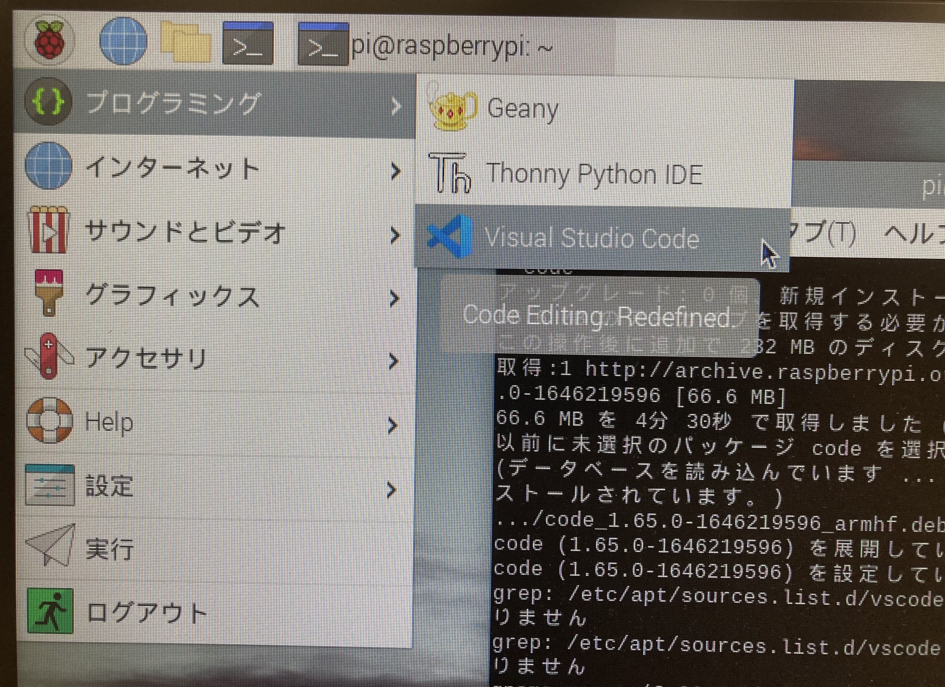
環境構築
installコマンドの処理が終了したら左上の赤いマークをクリックし出現したタブの 一番上にあるプログラミングのタブにカーソルを合わせると写真のように Visual Studio Codeというのがあるのが確認できはずなのでそれをクリックする。

Slide 6
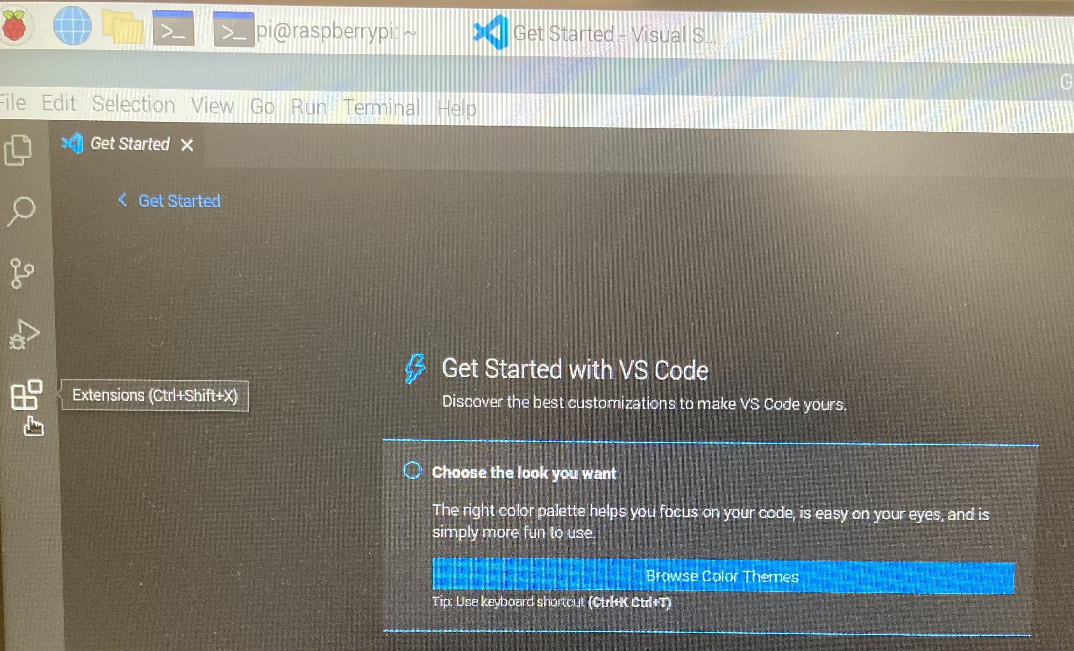
環境構築
VisualStudioCodeを開くとGet Startedというタブが開かれると思うので、 画面左側の四角が四つ組み合わさったようなアイコンをクリックする。

Slide 7
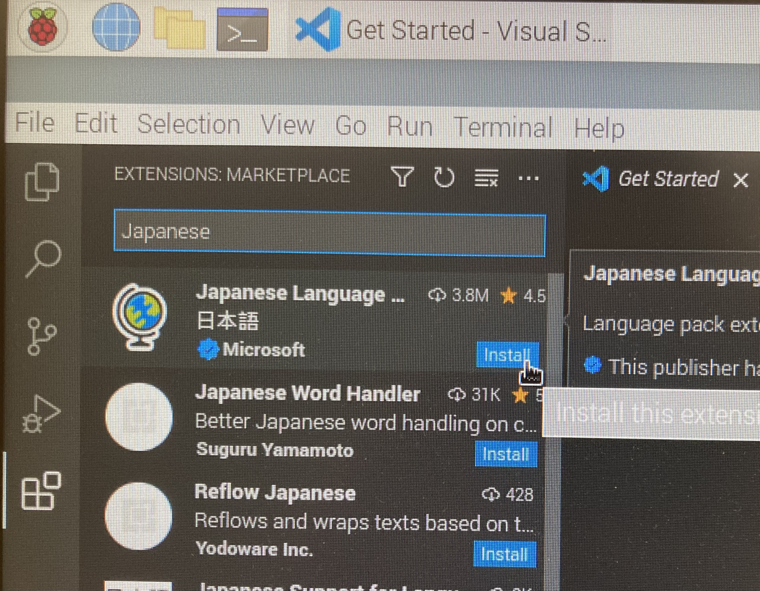
環境構築
すると、VisualStudioCodeの拡張機能をインストールする画面が画面左側に 現れるので、上側の入力欄にJapaneseと打ち込む。 すると一番上にJapanese Language…と書かれたタブが出るはずなので、 そのタブの右下にあるInstall書かれた青いボタンを押す。 これでVisualStudioCodeに日本語化の拡張機能をインストール出来たので、 一度ラズパイの再起動を行う。 ※写真上のマウスカーソルが乗っている部分の Installボタンを押す。その下のJapanese Word Handlerの Installボタンでは無いので注意。

Slide 8
環境構築
再起動後再びVisualStudioCodeを開くとVisualStudioCodeが日本語化されている。
日本語化されているのを確認したら再び拡張機能のインストール画面を開き 今度は入力欄にPythonと入力する。
すると上から三段目にPython Extension Packと書かれた拡張機能パックがあるので それをインストールする。これでVisualStudioCodeにPythonの環境を導入できる。

Slide 9
ライブラリの導入
コマンドターミナルを開き以下のコマンドを入力する
git clone https://github.com/Jiyukobo-IR/IntelligentRobotControl-ImageProcessingLibrary.git
これでライブラリがダウンロードされる。

Slide 10
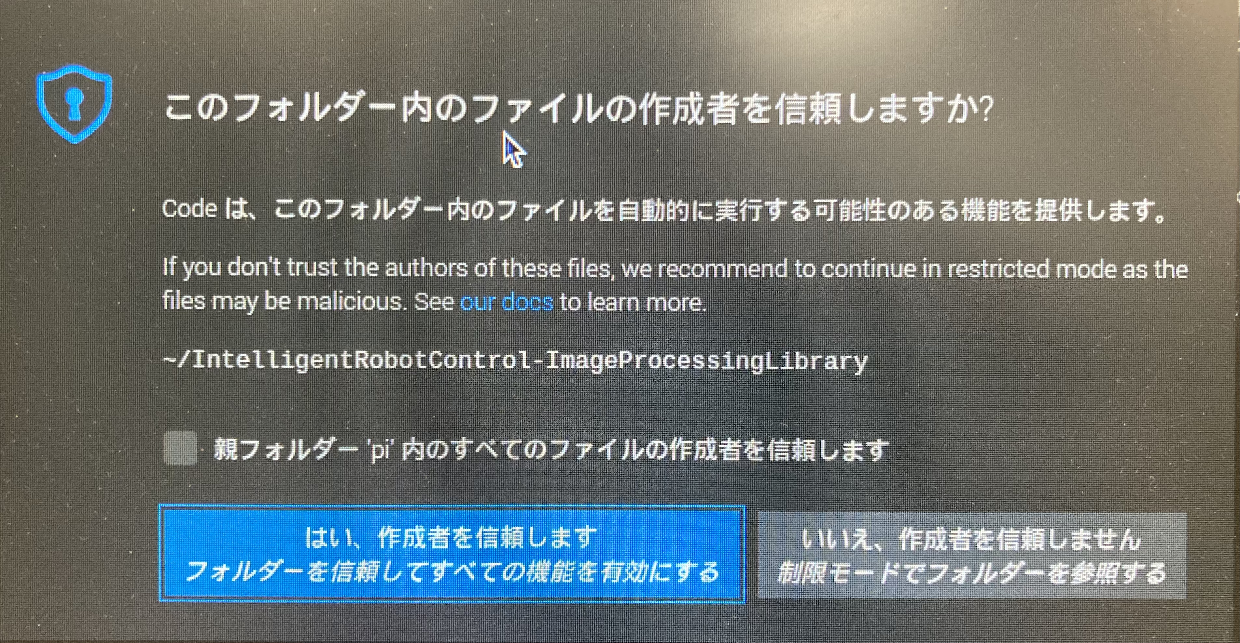
ライブラリの導入
ライブラリを導入したらVisualStudioCodeを開き、左上のファイルボタンを押し、 上から5つ目のフォルダーを開くボタンを押す。
すると開くフォルダーを選択する画面が出るので、 IntelligentRobotControl-ImageProcessingLibraryフォルダーをクリックし、 右下のOKボタンを押す。 画面にこのフォルダー内のファイルの作成者を信頼しますか？という画面が出たら右下のフォルダーを信頼して全ての機能を有効にすると書かれた青いボタンを押す。 これでライブラリを開くことが出来る。

Slide 11
ライブラリの説明
LineTrace.py:画像処理を用いたライントレースを行うための ライブラリ
ColorBallSearch.py:画像処理を用いて赤・青・黄色の3色のボール を認識するためのライブラリ
CorrectionValueSearch.py:ColorBallSearch.py内の adjust関数の引数(alpha,beta)をその場に 適した値に調整するためのプログラム
test.py:文字通りColorBallSearch.pyとLineTrace.pyを試験的に 動かすためのテストプログラム

Slide 12
ColorBallSearch.py関数リファレンス
__init__():クラス内で使う初期値の設定を行う関数。
クラスが宣言されると自動的に実行される。
HoughBallScan(img):ハフ変換を用いて画像上から円を抽出する。 引数imgは識別にかける画像データ
返り値circlesは識別された全ての円の 座標と半径が配列として格納されている。
adjust(img,alpha,beta):画像のコントラストと明度に補正をかける。
引数imgは補正をかける画像 引数alpha,betaはそれぞれimgにかける コントラストと明度の補正値 返り値は補正後の画像データ

Slide 13
ColorBallSearch.py関数リファレンス
red_range(img,SearchColor):典型的な色認識のための関数。 各色のmin変数とmax変数の間の値を持つ 色要素を抽出する 例:赤を認識する場合 HSVパラメータの色相の値が0以上2以下かつ HSVパラメータの彩度の値が120以上255以下で HSVパラメータの明度の値が100以上255以下の ピクセルのみを抜き出すという感じになる。 引数imgは識別にかける画像データ 引数SearchColorは識別を行う色(文字列で指定) 返り値maskは識別後の画像データ

Slide 14
ColorBallSearch.py関数リファレンス
SearchColorBall(frame,findcolor):ボールの検出から色の認識やそのボールの座標の特定など ボールの認識に関わるあらゆる処理を行うmain関数。 HoughBallScanやred_rangeなどの関数もこの関数内で実行 される。基本的にはこの関数を呼び出せば勝手にボールを 認識してくれる。 引数frameは処理にかける画像データ 引数findcolorは特定の色のボールのみ認識したい場合に その色を文字列で指定する。 特にそういった必要がない場合は”None”を指定する。 返り値Findは見つけた色の文字列データ 返り値circleimgは画像データ 返り値circle[0],circle[1]は発見したボールのx座標とy座標 ボールを発見できなかった場合はFindに”None”が格納される。

Slide 15
ColorBallSearch.pyの使い方
まずimport ColorBallSearchでライブラリを読み込む。
次に適当な変数にクラスを継承させる。クラスの説明はここではあえてしないが、プログラムを書くうえでクラスは必要不可欠な知識なので、自分で勉強することをオススメする。 test.pyではballという変数にColorBallSearch.pyのColorBallSearchクラスを 継承させている。
クラスを継承させた変数からSearchColorBall関数を呼び出す。 test.pyではball変数にクラスを継承させているため、 ball.SearchColorBallとなっている。

Slide 16
ColorBallSearch.pyの使い方
発見したボールの色,色々手を加えた画像データ,ボールのx座標,y座標が 返り値として返ってくるのでこれらの情報をもとにそのボールを取りに行く処理を行う。test.pyではこのボールを取りに行く処理は書いていないので ここは自分で考えてほしい。 ヒントとしてはボールの座標が分かれば目的地からどちらの方向に どれだけズレているのかが分かるので、 例えば右にズレているなら右回転すればズレが直るし 目的地より前方にボールがあるなら前進すればいい。 ※ここでいう目的地とはカメラから見た時のアーム等で ボールを取得することができるエリアのことである。

Slide 17
ボールキャッチエリアについて
ColorBallSearchクラスにはx1,x2,y1,y2という4つの変数がある。 この4つはカメラから見た時のアーム等でボールを取得することができるエリア の座標であり、ここの調整によって どれだけ上手くボールを取得できるかが大きく変わる。
具体的に説明するとSearchColorBallの返り値として返ってくるボールのx座標(x)が x1<x<x2の関係式を満たし、かつボールのy座標(y)が y1<y<y2の関係式を満たす時ボールを取得できる状態であると判断することができる。
Pythonのプログラムに表すと if x > x1 and x < x2 and y > y1 and y < y2 の条件を満たした時ボールを取得する動作を行うようにすればいい。

Slide 18
LineTrace.py関数リファレンス
__init__():ColorBallSearch.pyの__init__と同じ。クラス内の変数の設定等を 行う
LineTrace(frame):画像から黒線を抽出しその黒線の重心座標を元に PID制御でPWMの移動量を算出する関数。 引数frameは処理にかける画像データ 返り値L,Rはそれぞれ左と右のPWMの値 返り値Slipは十字を認識したかどうかの判定 十字を認識した場合は”Cross”が中に入り、 十字を認識できなかった場合は”None”が入っている

Slide 19
LineTrace.pyの使い方
まずimport LineTraceでライブラリを読み込む。
次に適当な変数にクラスを継承させる。 test.pyではtraceという変数にLineTrace.pyのLineTraceクラスを継承させている。
cv2.cvtColorを使い画像をモノクロ画像に変換する。test.pyでは gray_frame = cv2.cvtColor(color_frame,cv2.COLOR_BGR2GRAY) となっている。 color_frameは変換を行う画像データ、BGR2GRAYは変換形式となっており、 変換後の画像をgray_frame変数に入れている。
クラスを継承させた変数からLineTrace関数を呼び出す。 test.pyではtrace変数にクラスを継承させているため、 trace.Linetraceとなっている。

Slide 20
LineTrace.pyの使い方
左タイヤのPWM,右タイヤのPWM,十字を認識したかどうかの文字列が 返り値として返ってくるので、このPWMをpyserialなどを用いて コンピュータからモーターを制御しているマイコンに流せば PID制御でライントレースをしてくれる。 ※左と右のタイヤのPWMはそれぞれ%で制御される前提(-100%~+100%の範囲) であるため注意。

Slide 21
十字の認識について
知能ロボットコンテストでは、十字を認識した回数でボール探索エリアへの到達や各色のボール返却エリアへの到達を判断することができる。 そのため、LineTrace.pyにも十字認識の機能を付けてはいるが、 注意しなければならないことがある。 それは、十字地帯は僅かに線の重心が左に逸れるということである。 この僅かなズレを修正しようと機体は左に曲がろうとするが、 十字地帯はあくまで目印であって、曲がり道ではないため、 そのままにすると線を見失い暴走する危険性がある。 一応ライブラリ内でも多少強引な方法で対処を施してはあるが、 それでも影響が全くない訳ではない。 なので頭の片隅に入れておく程度にはこのことを注意しておいてほしい。

